Slide 1
第三次汇报
网络被攻击过程图形化显示系统
未命名小组

Slide 2
目录
1
文档变更
2
各负责人汇报
3
项目管理杂项
4
会议记录

Slide 3
文档变更
01
需求文档
概要设计
界面设计

Slide 4
需求文档变更
功能类别 | 功能名称 | 一般过程描述
读入数据 | 读入PCAP包 | 读入用户指定路径的PCAP包
 | 读入EXCEL | 读入用户指定路径的.csv文件
分析网络监控数据 | 输入验证 | 判断读入的包是否是适当格式的网络监控数据
 | 分析数据
 | 生成网络环境 | 生成由节点构成的网络环境
 | 计算攻击过程 | 根据流量关系计算攻击过程
图形化显示 | 读入数据包 | 弹出窗口使用户可以指定读入数据包的路径
 | 显示网络环境 | 显示数据包的整体网络环境
 | 显示攻击过程 | 显示数据包内的指定攻击过程
 | 选择时间范围 | 选择时间范围内的数据进行图形化显示
 | 放大 | 放大图形显示
 | 缩小 | 缩小图形显示
 | 变速显示 | 增加/减少单位时间内显示的单位时间数流量
 | 按端口显示 | 显示端口之间的数据流动
 | 选择IP地址显示 | 显示指定IP地址范围内的节点间数据流动
 | 选择攻击 | 选择显示指定攻击的攻击过程
 | 关闭 | 关闭当前数据包的图形化显示

Slide 5
概要设计变更
数据结构变更：
后端内部使用类(class)的逻辑结构，用于临时存储数据，便于计算攻击过程。
使用类构成两条单链表。一条作为存储节点，在链表头新建一节存储节点，定时扫描链表并删除过期的节点；一条用于存储边，在链表头新建一节存储边，定时扫描链表并删除过期的边。

Slide 6
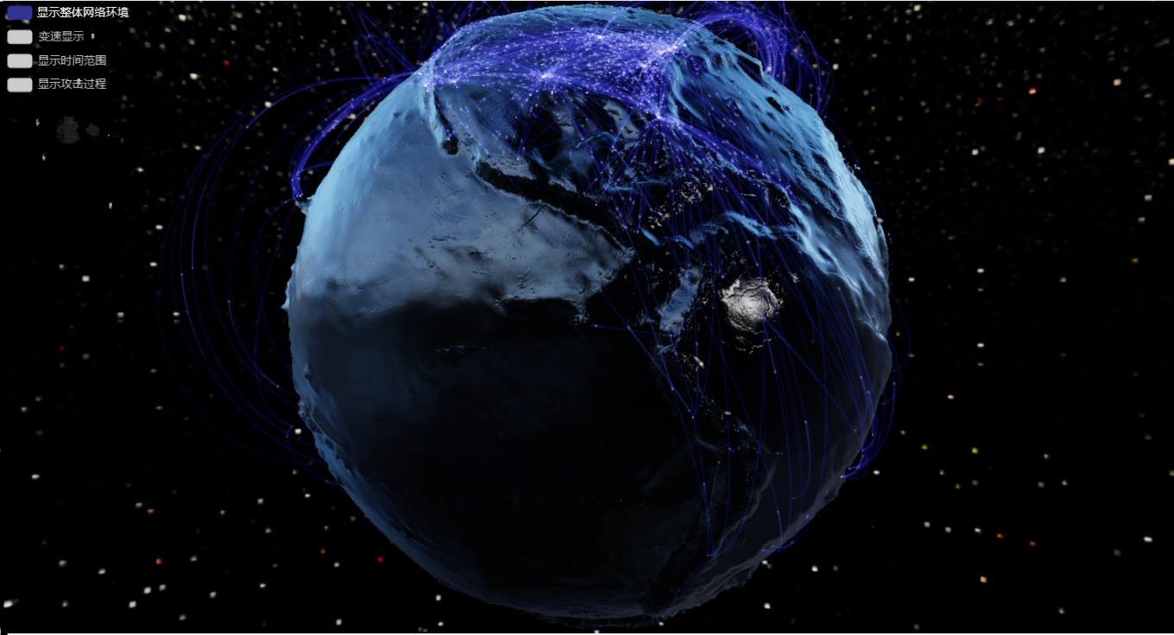
界面变更
用户输入窗口界面图有待补充

Slide 7
02
各负责人汇报

Slide 8

负责人汇报-后端-邓丽婷

Slide 9
负责人汇报-算法-唐永翔
系统显示
遇到了很多问题。

Slide 10
负责人汇报-前端-刘奕龙
确定制作Web页面，使用JS+ECHATRS
现场演示

Slide 11
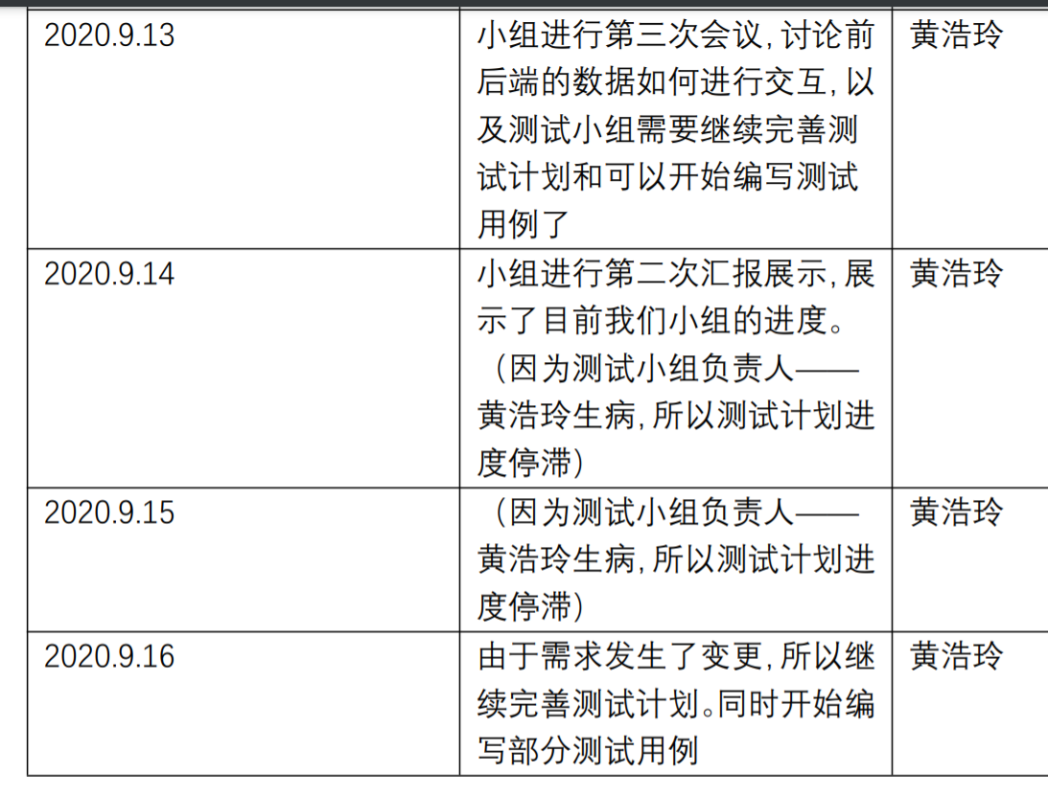
负责人汇报-测试-黄浩玲
因为需求变动而更改了测试计划
目前已经编写了一部分测试用例（主要是黑盒测试的测试用例）
遇到了一些难题。

Slide 12
测试-更新的测试计划-功能测试
一级模块 | 二级模块 | 测试要点 | 人员 | 计划完成日
读入数据 | 读入PCAP包 | 可以读入用户指定路径的PCAP包 | 黄浩玲 | 2020.9.21
 | 读入EXCEL | 读入用户指定路径的.csv文件 | 黄浩玲 | 2020.9.21
分析网络监控数据 | 读入数据包 | 判断读入的包是否是适当格式的网络监控数据 | 黄浩玲 | 2020.9.21
 | 分析数据 | 可以正确的分析数据 | 黄浩玲 | 2020.9.21
 | 生成网络环境 | 生成由节点构成的网络环境 | 黄浩玲 | 2020.9.21
 | 计算攻击过程 | 根据流量关系计算攻击过程 | 黄浩玲 | 2020.9.21
图形化显示 | 读入数据包 | 弹出窗口使用户可以指定读入数据包的路径 | 黄浩玲 | 2020.9.21
 | 显示网络环境 | 显示数据包的整体网络环境 | 黄浩玲 | 2020.9.21
 | 显示攻击过程 | 显示数据包内的指定攻击过程 | 黄浩玲 | 2020.9.21
 | 选择时间范围 | 选择时间范围内的数据进行图形化显示 | 黄浩玲 | 2020.9.21
 | 放大 | 放大图形显示 | 黄浩玲 | 2020.9.21
 | 缩小 | 缩小图形显示 | 黄浩玲 | 2020.9.21
 | 变速显示 | 增加/减少单位时间内显示的单位时间数流量 | 黄浩玲 | 2020.9.21
 | 关闭 | 关闭当前数据包的图形化显示 | 黄浩玲 | 2020.9.21

Slide 13
测试-已经完成的测试用例
标识码 | 1001 | 用例名称 | 读入数据测试 （分析网络监控数据——读入数据包） （图形化显示——读入数据包） |  |  | 测试用例状态 |  | Not Done（2020-9-16）
优先级 | 高 | 父用例 | 无 | 执行时间 | 10分钟
前提条件 | 测试环境：操作系统：window10
测试基准 | 边界值分析法
基本操作步骤 | 打开网络被攻击过程图形化显示系统，进入初始页面，点击初始页面的“点击导入数据”按钮，读入指定的路径数据。
输入/动作 | 期望的结果 |  |  |  | 备注 |  | 测试用例状态
选择所弹出的目录窗口中指定路径：C：/数据/monday.csv 的文件 | 顺利选择了指定路径的文件，不会弹出报错窗口，并且之后还会显示出对应数据包的网络被攻击过程图。 |  |  |  | 无 |  | Not Done（2020-9-16）
选择所弹出的目录窗口中指定路径：C：/数据/wednesday.csv 的文件 | 顺利选择了指定路径的文件，不会弹出报错窗口，并且之后还会显示出对应数据包的网络被攻击过程图。 |  |  |  | 无 |  | Not Done（2020-9-16）
选择所弹出的目录窗口中指定路径：E：/数据/Wednesday-WorkingHours.pcap 的文件 | 顺利选择了指定路径的文件，不会弹出报错窗口，并且之后还会显示出对应数据包的网络被攻击过程图。 |  |  |  | 无 |  | Not Done（2020-9-16）
选择所弹出的目录窗口中指定路径：E：/数据/08723155.pdf 的文件 | 弹出报错窗口，显示“导入的数据包无效”。 |  |  |  | 无 |  | Not Done（2020-9-16）
选择所弹出的目录窗口中指定路径：E：/数据/功能测试测试用例.docx 的文件 | 弹出报错窗口，显示“导入的数据包无效”。 |  |  |  | 无 |  | Not Done（2020-9-16）
选择所弹出的目录窗口中指定路径：E：/数据/功能测试测试用例.docx 的文件，如果再选择文件后弹出报错窗口，则在弹出报错窗口后选择“重新导入”，重新在目录窗口里选择指定路径：C：/数据/monday.csv 的文件。 | 弹出报错窗口，显示“导入的数据包无效”，选择“重新导入”弹出目录窗口，选择所指定的路径文件后，顺利选择了指定路径的文件，不会弹出报错窗口，并且之后还会显示出对应数据包的网络被攻击过程图。 |  |  |  | 无 |  | Not Done（2020-9-16）
通过用例
不通过用例
共计 | 6

Slide 14
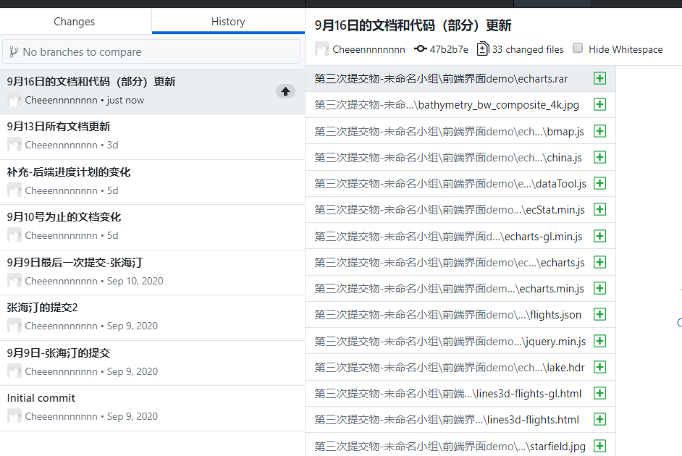
03
项目文档管理

Slide 15
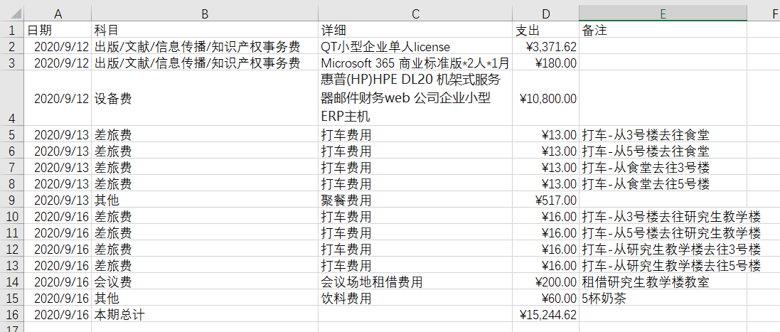
经济决策

Slide 16
04
会议记录

Slide 17

会议记录

Slide 18
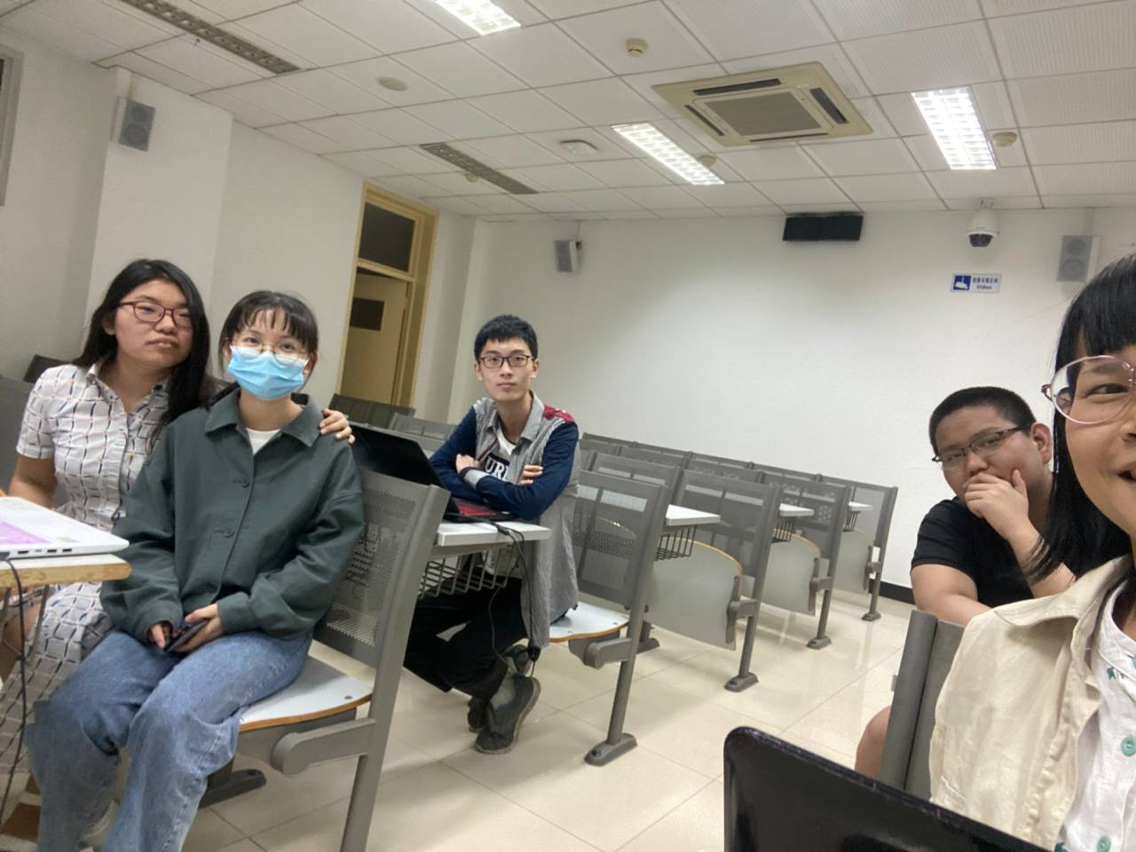
会议记录

Slide 19
谢谢大家
未命名小组

